Slide 1
Procesos de Desarrollo de Software
Clase 13 – Patrones de diseño

Slide 2
Agenda de la clase
Factory
Facade

Slide 3
Factory
Es un patrón de Creacional.
¿Qué hace?
Provee de una interface para crear familias de objetos sin especificar las clases concretas.
Se sugiere su utilización cuando:
Cuando se necesita crear familias de objetos relacionados sin acoplarse a clases concretas.

Slide 4
Tipos de Fábricas
Factory Method: Encapsula en un único punto (un método) la creación de objetos que tienen una interfaz común.
  Una clase con if/switch crea objetos.
Simple Factory: Encapsula en un único punto (una clase) la creación de objetos que tienen, al menos, una interfaz común.
  Una superclase define el flujo y las subclases deciden qué objeto crear.
Abstract Factory: Crea familias completas de objetos compatibles.

Slide 5

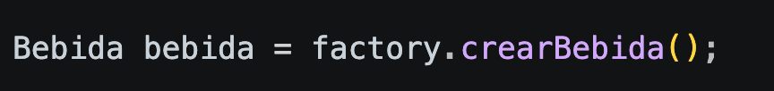
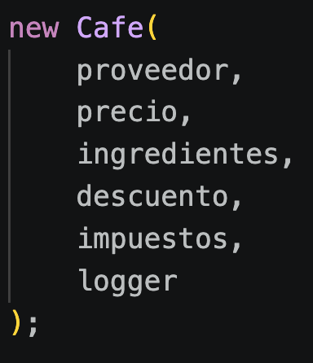

Beneficios
Beneficios:
  Desacoplamiento: el cliente no conoce las clases concretas.
  Sin Factory:
  Con Factory:
  Cumple Open/Closed: El cliente depende de la abstracción, no de clases concretas. Si mañana aparece CafePremium, CafeColombiano, etc. No hay que tocar el cliente. No modificamos consumidores.
  Centraliza la creación: toda la lógica de construcción vive en un único lugar.
  Oculta la complejidad de la creación.

Slide 6
Práctica
Mejoremos el diseño planteado para el ejercicio de aplicación “Módulo de Envío de Notificaciones”.
Realicemos el ejercicio de aplicación de patrones “Módulo exportador”

Slide 7
Magic Café ☕✨
Cómo sumar familias de menús y una entrada simple al sistema sin romper los patrones existentes.
Composite
Decorator
Strategy
State
Observer
Abstract
Factory
+

Slide 8
Punto de partida
El pedido ya podía armarse, decorarse, descontarse, avanzar por estados y notificar cambios.
Strategy
Decorator
Composite
State
Observer
Descuentos
Extras
Combos
Estados
Avisos
SinDescuento
Estudiante
Hechizo
Leche
Crema
Canela
Producto + Combo
tratados igual
Creado
Pagado
Preparando
Push
Email
Reporting
Ahora agregamos
Abstract Factory para crear familias completas de productos de Magic Café.

Slide 9
Problema: creación dispersa
El problema no es vender un producto; el problema es crear conjuntos completos y consistentes.
Vendible cafe = new Producto("Café", 4500);
Vendible croissant = new Producto("Croissant", 3200);
Vendible muffin = new Producto("Muffin", 3600);
Combo combo = new Combo("Desayuno");
combo.agregarVendible(cafe, 1);
combo.agregarVendible(croissant, 2);
combo.agregarVendible(muffin, 1);
Problemas
El Service conoce demasiadas clases concretas.
Si agrego un menú nuevo, crece la lógica de creación.
Se puede mezclar por error una familia con otra.
Baja el nivel de cohesión del caso de uso.
Idea
Sacar la creación de familias de objetos a factories especializadas.

Slide 10
Qué problema resuelve Abstract Factory
Permite crear familias de objetos relacionados sin depender de clases concretas.
DesayunoFactory
Abstract Factory
Café + Croissant + Muffin
Cliente
MenuMagicoFactory
crearBebida()
crearAcompanamiento()
crearPostre()
crearCombo()
MagicCafeService
MeriendaFactory
Té + Cookie + Torta
NocturnoFactory
Chocolate + Bagel + Flan
Idea clave
El cliente pide “dame una familia de menú”. La factory concreta decide qué productos la componen.

Slide 11
Antes y después del Abstract Factory
La mejora es mover la responsabilidad de creación fuera del caso de uso.
ANTES
DESPUÉS
MagicCafeService instancia productos y combos directamente.
new Producto("Café")
new Producto("Croissant")
new Combo("Desayuno")
Problema: el caso de uso se llena de detalles de construcción.
MagicCafeService recibe una abstracción:
MenuMagicoFactory factory
factory.crearBebida()
factory.crearCombo(...)
Beneficio: agregar una familia nueva no rompe el flujo principal.
OCP + BAJO ACOPLAMIENTO

Slide 12
Piezas en Clean Architecture
El dominio define el patrón; la aplicación decide cuándo usarlo.
DOMAIN
APPLICATION
INFRASTRUCTURE
PRESENTATION
Producto
Combo
MenuMagicoFactory
DesayunoFactory
MeriendaFactory
MagicCafeService
inicializarDatosBase()
crearFamiliaDeMenu()
JPA Repositories
Persistence.xml
EntityManager
Controller
Swing UI
Requests del usuario

Slide 13
Paso 1: crear el contrato de la familia
La interfaz representa qué objetos debe saber crear una familia de menú.
MenuMagicoFactory
public interface MenuMagicoFactory {
Producto crearBebida();
Producto crearAcompanamiento();
Producto crearPostre();
Combo crearCombo(Vendible bebida,
Vendible acompanamiento,
Vendible postre);
}
crearBebida()
crearAcompanamiento()
crearPostre()
crearCombo(...)

Slide 14
Paso 2: agregar factories concretas
Cada factory concreta sabe armar una familia compatible.
DesayunoMagicoFactory
MeriendaMagicaFactory
MenuNocturnoFactory
Bebida: Café Latte
Acompañamiento: Croissant
Postre: Muffin
Combo: Desayuno Mágico
Bebida: Té encantado
Acompañamiento: Cookie
Postre: Torta
Combo: Merienda Mágica
Bebida: Chocolate
Acompañamiento: Bagel
Postre: Flan
Combo: Nocturno Premium
MenuMagicoFactory factory = new DesayunoMagicoFactory();
Vendible bebida = factory.crearBebida();
Combo combo = factory.crearCombo(bebida, acompanamiento, postre);

Slide 15
Paso 3: Service usa la abstracción
El caso de uso queda corto, legible y desacoplado de menús concretos.
Bajo acoplamiento
private void crearFamiliaDeMenu(MenuMagicoFactory factory) {
Vendible bebida = vendibleRepository.save(
factory.crearBebida());
Vendible acompanamiento = vendibleRepository.save(
factory.crearAcompanamiento());
Vendible postre = vendibleRepository.save(
factory.crearPostre());
Combo combo = factory.crearCombo(
bebida, acompanamiento, postre);
vendibleRepository.save(combo);
}
El Service no sabe qué clase concreta representa cada producto.
Alta cohesión
Cada factory se encarga solamente de crear su familia.
Open/Closed
Nuevo menú = nueva factory, no cambio el flujo principal.

Slide 16
Flujo completo: creación de menús base
El patrón aparece al inicializar o cargar familias de productos del catálogo.
El catálogo se carga con familias completas sin que Presentation ni Infrastructure sepan cómo se componen.
Service
Factory
Productos
Repo
Combo
crearFamiliaDeMenu
(factory)
crearBebida()
crearPostre()
crearCombo()
save()

Slide 17
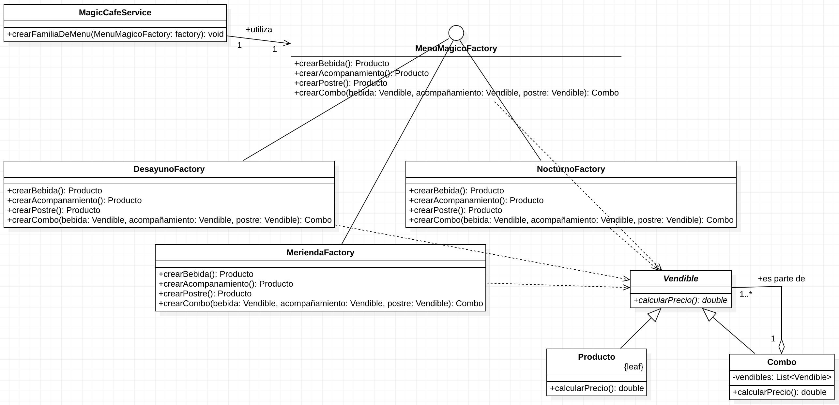
Diagrama de Clases (simplificado)

Slide 18
Por qué queda mejor diseñado
Abstract Factory suma extensibilidad sin mezclar responsabilidades.
Bajo acoplamiento
GRASP
Alta cohesión
GRASP
Open/Closed
SOLID
DIP
SOLID
El Service depende de MenuMagicoFactory, no de cada producto concreto.
Cada factory concentra la creación de una familia específica.
Se agrega un menú creando otra factory.
El caso de uso trabaja con abstracciones.
// Nuevo menú sin tocar MagicCafeService
public class MenuNavidadFactory implements MenuMagicoFactory { ... }

Slide 19
Conclusión
Cuando el sistema necesita crear una familia completa de productos, el Service usa una Abstract Factory. Así evita conocer clases concretas y garantiza que los objetos creados pertenecen al mismo menú.
1
2
3
4
El Service necesita cargar menús.
Elige una factory concreta.
La factory crea la familia.
El combo queda consistente.

Slide 20
Facade
Es un patrón de Estructural.
¿Qué hace?
Expone una interfaz simple para la utilización de un componente de algún tercero, generalmente, considerado “complejo”.
Permite que dos o más soluciones/proyectos interactúen, manteniendo el acoplamiento al mínimo posible.
Se sugiere su utilización cuando:
Se necesita exponer una interfaz sencilla para permitirle a un tercero la utilización de algún componente complejo, ocultado, de esta manera, la complejidad real.
Se requiere hacer uso de un componente externo complejo, sin dejar fuertemente acoplada toda la solución con el mismo.

Slide 21
Componentes
Clase Facade: Clase que reúne todos los componentes complejos/de terceros, y expone métodos “sencillos”. Es la única clase que debería estar acoplada a los componentes complejos/de terceros y que debería brindar todas las funcionalidades necesarias.
Clases “Complejas” y/o “Externas”: Clases que necesitan ser encapsuladas por “la fachada” ya que no interesa “quienes son”, sino que interesa “lo que hacen”.
Cliente: Clase que hace uso de las funcionalidades provistas por los componentes de terceros a través de “la fachada”.

Slide 22
Ejemplo
public class HomeTheaterFacade {
private DVDPlayer dvd;
private Amplifier amp;
private Projector projector;
public void watchMovie(String movie) {
projector.on();
amp.on();
dvd.on();
dvd.play(movie);
}
}
El cliente no necesita conocer todas las clases internas.
Proporciona una interfaz simplificada para acceder a un subsistema complejo.

Slide 23
Controller: es un Facade?
Un Controller suele recibir una petición y coordinar varios objetos internos.
Desde la perspectiva del cliente HTTP:
  POST /pedidos
El consumidor no conoce:
  PedidoService
  Repositorios
  Notificadores
  Transacciones
Por eso muchos autores dicen que el Controller está cumpliendo un rol similar a una Facade.
@RestController
public class PedidoController {
private PedidoService pedidoService;
private NotificacionService notificacionService;
@PostMapping("/pedidos")
public void crearPedido() {
pedidoService.crear();
notificacionService.notificar();
}
}

Slide 24
Diferencias y Similitudes
¿Por qué se parecen?
Ambos:
  Ocultan complejidad
  Exponen una interfaz más simple
  Reducen acoplamiento
  Actúan como punto de entrada
¿Por qué NO son exactamente lo mismo?
Porque tienen responsabilidades distintas.
Facade | Controller
Patrón de diseño estructural | Recibe eventos externos
Simplifica un subsistema | Traduce solicitudes.
No está asociada a UI ni HTTP | Coordina casos de uso

Slide 25

Gracias!
Preguntas?
mailto: mstricagnoli@uade.edu.ar

